Slide 1


Slide 2


赛题 70 自建高可用 maven 仓库管理服务
出题导师：董德平 雒海波
答辩团队：AnneY 1231586744

Slide 3
Part 0 团队介绍

Slide 4

杨小燕
中国核工业大学
核能科学与工程
研一
清华大学 工程物理系 本科
18800119635 xy.yang.work@gmail.com

Slide 5
Part 1 作品完成情况

Slide 6
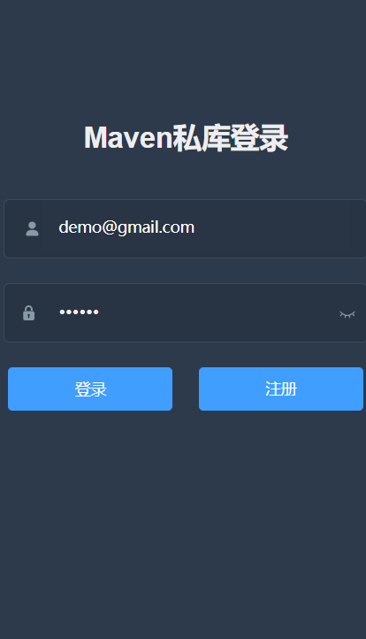
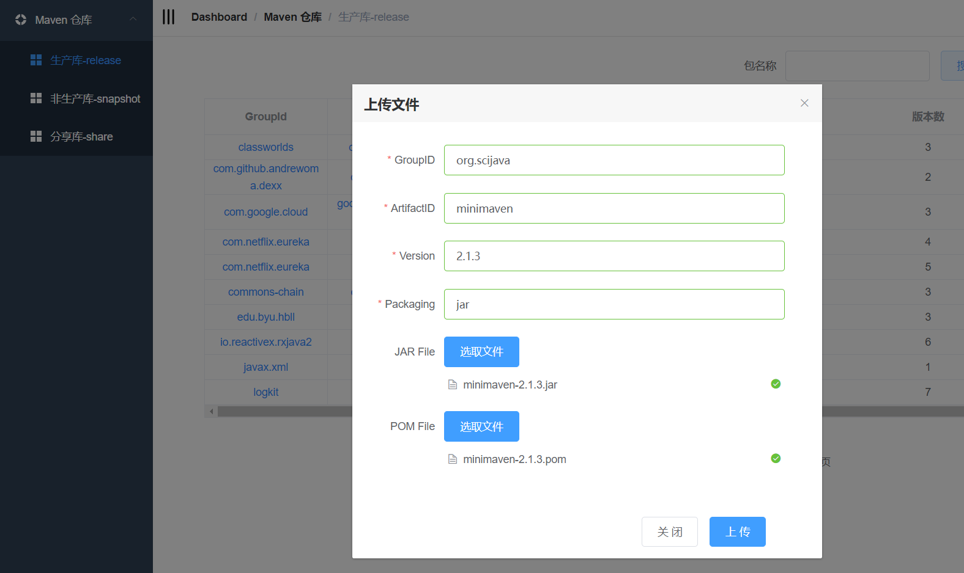
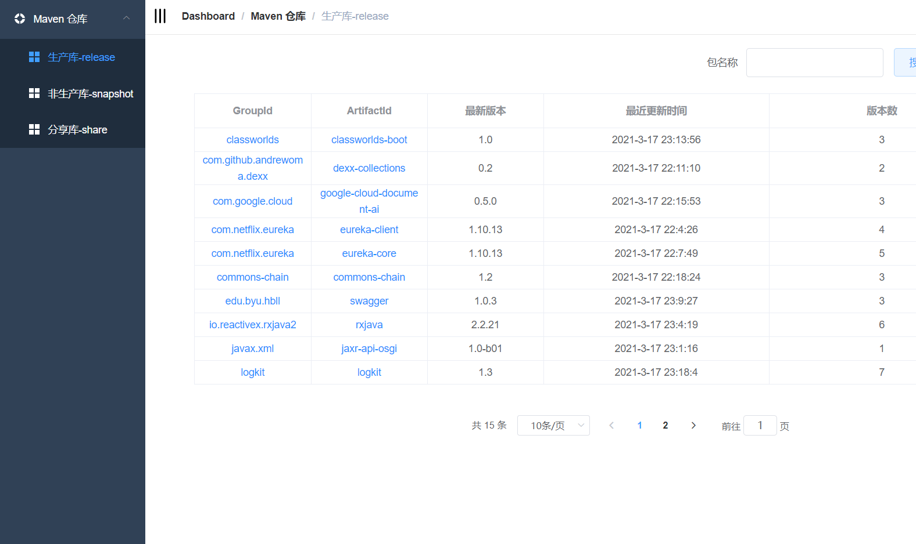
高可用Maven仓库
实现服务和存储功能
支持私库的分享
支持授权上传软件包
支持代理其他官方源仓库
加速下载能力（结合CDN）
支持网页和Maven客户端

Slide 7
Part 2 方案架构及设计思想

Slide 8
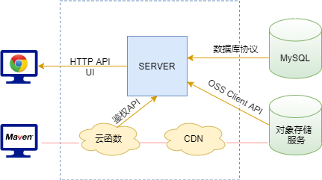
数据库用于存放用户信息、分享信息和私有仓库的元数据等
使用对象存储服务作为构建的存储仓库，用户上传（或下载）时在服务器鉴权后，直接通过预签名URL上传（或下载）至对象存储Bucket
服务器Server负责鉴权和传递指令。由于不中转文件，服务器的压力大大减小，可以根据实际规模，按需增加服务器节点和负载均衡器等
CDN服务可加速下载能力

Slide 9
Part 3 开发难点及解决措施

Slide 10
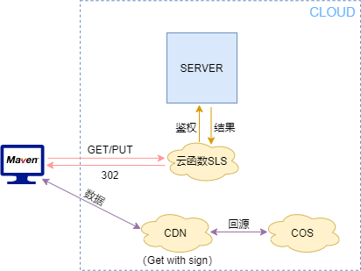
Maven私库的安全性与高可用
云函数鉴权+对象存储的预签名url
Maven客户端配置用户名和密码，请求云函数
云函数向Server验证该用户名和密码
云函数创建该构件的预签名url，并返回302响应
Maven跳转至该url，向CDN发送带签名的GET/PUT
CDN完成鉴权后返回缓存中的数据，或通过云服务内网回源至对象存储

Slide 11
Part 4 参赛体会

Slide 12
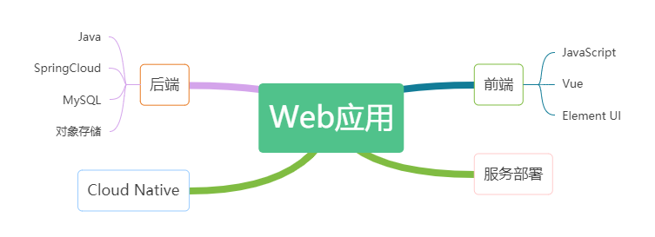
从0到1的学习过程

Slide 13
Part 5 作品演示及答辩
项目运行Demo请访问 https://mvn.sharpdawn.com
测试用户 demo@gmail.com
密码123456

Slide 14
THANKS
答辩团队：AnneY 1231586744

